Slide 1
Hallstein
Oppstart NRK

Slide 2
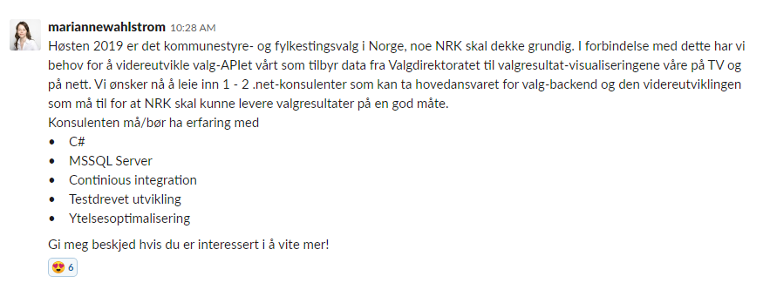
Alt startet med..

Slide 3

NÅ

Slide 4
Valg 2019
Kommunestyre- og fylkestingsvalg
Vote like it’s 2020!

Slide 5
Digital Historieutvikling
Design, interaksjon mm. 25 personer (44% jenter), 12 er involvert i valget Valg-prosjektet:
2 - API/Backend (Yngvar fra Blank og meg)
1 – DevOps (konsulent)
3 - Frontend (React)
4 - Design/interaksjon (to skal ut i mammaperm)
2 - Prosjektledelse

Slide 6
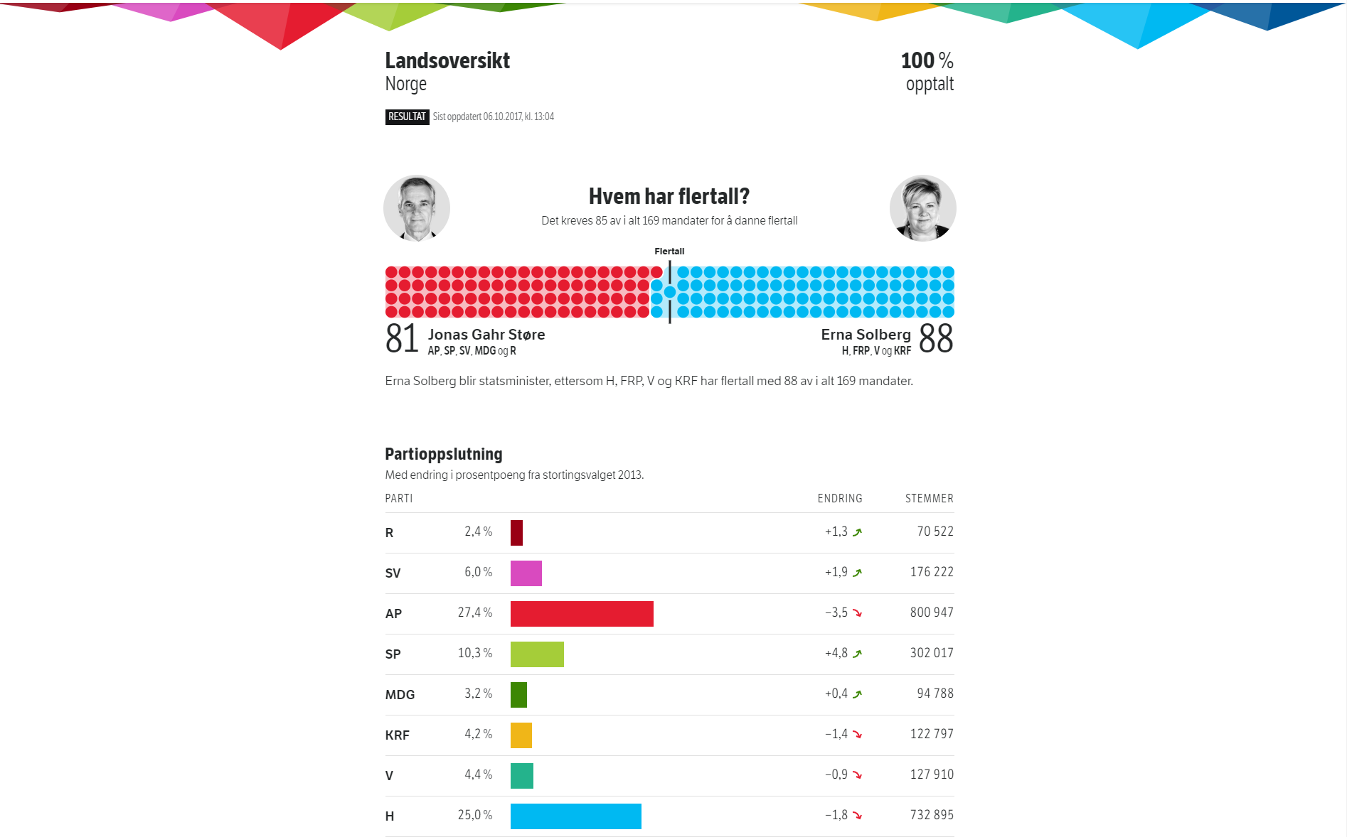
Landingsside Stortingsvalget 2017

Slide 7
Eksempler på hva DH er med på:
https://www.nrk.no/spesial

Slide 8
Valg.Resultater.Api
Hva møtte oss?
Alt var kodet på norsk
SimpleData var brukt som ORM
Merkelig sammensurium av modeller
HAL
Navngivning -> Harvester Of Sorrow, Unforgiven, 1884

Slide 9
Funksjonalitet
Spørre (polling) Valgdirektoratet etter data
Presentere data via et API som Frontend (React) bruker.
Admin CMS
Krav
API-et skal støtte alle typer valg.
Ytelsen var et problem i 2017, dette må fikses.
Modernisering. Ønske om å bruke Kubernetes.

Slide 10
Hva har vi gjort
Steg 1: Etablere en baseline for Ytelsen
Reponstider for alle API-endepunkt (med og uten caching)
Baseline med BenchmarkDotNet
Loadtesting med Netling
Steg 2: Automatiske integrasjonstester og ytelsestester
Med rapport per bygg i TeamCity
Ingen integrasjonstester fra før

Slide 11
Hva har vi gjort
Steg 3: Endringer
Skrevet 2500 integrasjonstester for å tørre å bytte ORM Byttet ORM fra SimpleData (!) til Dapper
Burst cache
Skrevet om API-et til .NET Core
Ytelsen forbedret enormt
Tregeste API-kall -> 3000 -5000 ms
Nå: < 100 ms (cachet ca. 7 ms i median)

Slide 12
Fremtidige oppgaver
Gjennomgå indeksering
Funksjonelle endringer
Info om sammenslåinger etc.
Endre lagring av resultater til mer key/value-basert
Unngå over-engineering

Slide 13
Inntrykk så langt
Mange folk
Høy aktivitet
Kreativt og spennende
Sosialt… julebord, quiz, innovasjonsdager, hackdays, skitur etc.

Slide 14
